Slide 1

DEPARTAMENTO DE CIENCIAS ECONÓMICAS, ADMINISTRATIVAS Y DE COMERCIO
CARRERA DE INGENIERÍA COMERCIAL
PRESENTACIÓN DEL TRABAJO DE TITULACIÓN, PREVIO A LA OBTENCIÓN DEL
TÍTULO DE INGENIERO COMERCIAL
TEMA: ESTUDIO DE LA DEMANDA POTENCIAL DE FIDEICOMISO MERCANTIL AUTOMOTRIZ, EN EL DISTRITO METROPOLITANO DE QUITO, PERÍODO 2011 – 2015
AUTOR: LEÓN LUDEÑA, DANIEL VICENTE
DIRECTORA: CORONEL JIMÉNEZ, MERCY JANETH
SANGOLQUÍ, 16 DE MARZO DE 2018

Slide 2
Importancia del estudio
En Ecuador el sector automotriz sufrió afectaciones durante los últimos años.
Los vehículos mantienen un precio relativamente elevado debido a múltiples restricciones y cargas arancelarias.
Por ello es necesario investigar los factores que los consumidores consideran al momento de decidir su compra y elegir el tipo de financiamiento.
Esto nos permitirá estimar la demanda potencial existente para la figura del fideicomiso mercantil automotriz para el periodo de estudio y para los próximos 5 años.

Slide 3
Planteamiento del problema
¿Existe demanda potencial para la figura del fideicomiso mercantil automotriz en el D. M. de Quito como una alternativa para adquirir un vehículo nuevo, considerando los cambios y afectaciones que ha sufrido el sector automotriz durante el periodo 2011-2015?.

Slide 4
Objetivo general
Evidenciar la demanda existente para el fideicomiso mercantil automotriz como figura de financiamiento en la compra de automóviles nuevos en el periodo de investigación.

Slide 5
Objetivos específicos
Investigar los factores que los consumidores consideran al momento de decidir su compra y elegir el tipo de pago de un vehículo.
Analizar el comportamiento de la demanda histórica para los años 2011 a 2015 tanto del sector automotriz nacional, así como para el fideicomiso mercantil automotriz en el DM. Quito y su proyección para los próximos 5 años.
Establecer el precio que predominó para la compra de automóviles nuevos en el periodo de estudio.

Slide 6
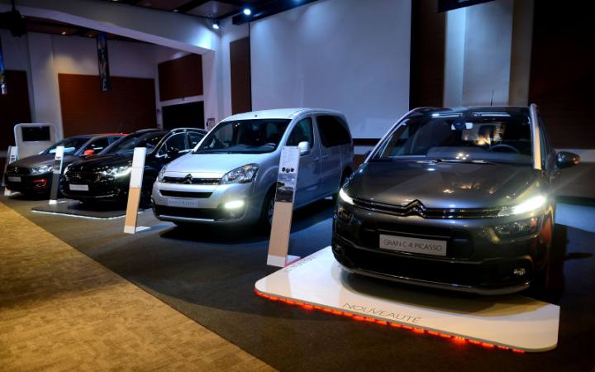
DEFINICIONES Y NORMATIVA

Slide 7

Fideicomiso - etimología
Se origina de dos palabras latinas, FIDEI: fe y COMMISIUM: Comisión, se infiere como encargo o comisión de fe y confianza.

Slide 8
Fideicomiso - definición
Acto jurídico por el cual una persona denominada constituyente, transfiere determinados bienes que configuran un patrimonio especial (diverso de los patrimonios propios de las partes) a otra denominada fiduciario, para la realización de un fin determinado a favor de una tercera persona llamada beneficiario.
FIDUCIARIA
2
ADMINISTRACION
TRANSFERENCIA
BIENES
FINALIDAD
1
3
CONSTITUYENTE
FIDEICOMISO
BENEFICIARIOS

Slide 9
Normativa fideicomiso mercantil en el Ecuador
La figura de fideicomiso aparece en Ecuador desde 1993 mediante el Código de Comercio de esa época.
La normativa actual que rige en Ecuador –Ley de Mercado de Valores (LMV), Capítulo XV.
Art. 112.- De los negocios fiduciarios.- Negocios fiduciarios son aquéllos actos de confianza en virtud de los cuales una persona entrega a otra uno o más bienes determinados, transfiriéndole o no la propiedad de los mismos para que ésta cumpla con ellos una finalidad específica, bien sea en beneficio del constituyente o de un tercero.
Si hay transferencia de la propiedad de los bienes el fideicomiso se denominará mercantil, particular que no se presenta en los encargos fiduciarios, también instrumentados con apoyo en las normas relativas al mandato, en los que sólo existe la mera entrega de los bienes.

Slide 10
Tipos de fideicomiso en el Ecuador
La LMV estipula los siguientes tipo de negocios fiduciarios:
  Fideicomisos de administración Fiduciaria recibe bienes a su título para ser administrados según contrato.
  Encargos fiduciarios Fiduciaria administra bienes a título del constituyente según contrato.
  Fideicomiso inmobiliario Fiduciaria administra fondos para la construcción de proyectos inmobiliarios.
  Fideicomiso de inversión Fiduciaria invierte fondos recibidos en proyectos y beneficiario recibe ingreso.
  Fideicomiso de garantía
  Garantiza el cumplimiento de obligaciones contraídas con instituciones financieras, el deudor transfiere titularización del bien al fideicomiso para garantizar cumplimiento.

Slide 11
Beneficios del fideicomiso mercantil de garantía
Garantiza el cumplimiento de los derechos del constituyente-beneficiario y del deudor.
Permite utilizar el mismo activo para otorgar varias garantías.
La Fiduciaria vela por el cumplimiento del contrato.
No hay que someterse al trámite de procesos judiciales.
Los bienes garantizan la obligación al acreedor como beneficiario, pues se constituye un
patrimonio autónomo fuera de medidas cautelares o la quiebra.
En el caso de llegar a la ejecución de la garantía, la obligación no crece a montos que resultan
impagables debido a que el proceso es mucho más ágil y eficiente.

Slide 12

Fideicomiso de garantía automotriz:
PATRIMONIO AUTÓNOMO
Entidad Financiera
Constituyente beneficiario
Deudor firma contrato de adhesión al
fideicomiso
Fiduciaria Administra
el fideicomiso
Concesionaria entrega el vehículo
Entidad F. otorga crédito
al constituyente adherente

Slide 13

INVESTIGACIÓN

Slide 14
Investigación – metodología de trabajo
Alcance
Estudio de alcance descriptivo: Permitió desarrollar una fiel representación del fideicomiso antecedentes, tipos, etc.
Método deductivo: Se estudió la información general para llegar a lo particular en lo que respecta al tema de estudio.
Procesos
Método probatorio: Dentro del enfoque cuantitativo se utilizó el método probatorio para demostrar la existencia de la demanda potencial del fideicomiso en el D.M. Quito
Secundarias : Se acudió a libros, leyes, revista, artículos, etc., relacionados con el parque automotor y el fideicomiso mercantil de garantía automotriz
Fuentes de recopilación
Primarias: Encuestas a potenciales compradores (demanda) y entrevistas a concesionarios.
Cuadros comparativos
Gráficos
Tablas
Análisis
de la información

Slide 15
Segmentación de mercado
SEGMENTACIÓN | CATEGORÍA | CRITERIO
Geográfica | Ciudad | Distrito Metropolitano de Quito.
Demográfica | Edad Sexo Estado civil Situación socio económica | 25 años a 65 años Hombres y mujeres Indistinta Estrato medio y alto, puede adquirir vehículo
Psicológicas | Personalidad Estilo de vida Ventaja/beneficio | La necesidad de automóvil nuevo. Preocupado por su desarrollo personal Status, comodidad.
Sociocultural | Cultura y subcultura Raza | Serrano Todas
Comportamiento del consumidor | Tasa de compra | Anual

Slide 16

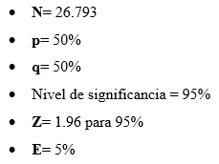
Encuesta - selección de la muestra
Población:
Habitantes DM Q. año 2015: 2´551.721 (Fuente INEC)
Porcentaje anual promedio de personas del DM Q. que adquieren vehículos
nuevos: 1,05% = 26.793 habitantes. (Fuente: Municipio del DMQ)
Tamaño muestra investigada:
= 379 habitantes
a ser encuestados

Slide 17
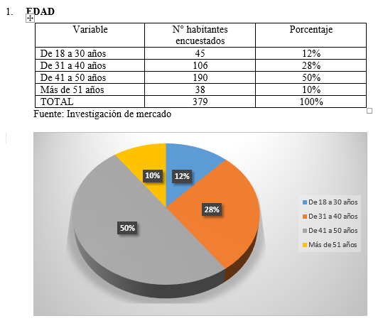
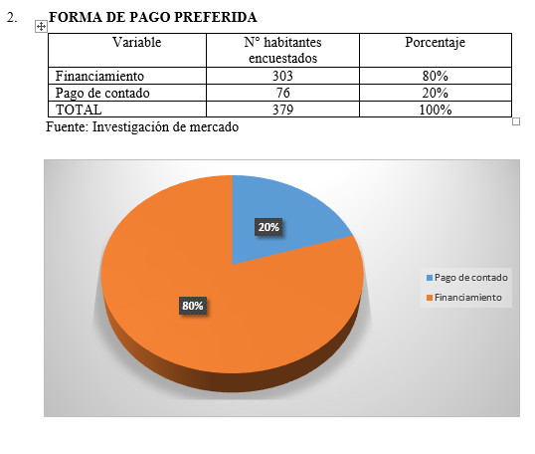
Resultados

Slide 18
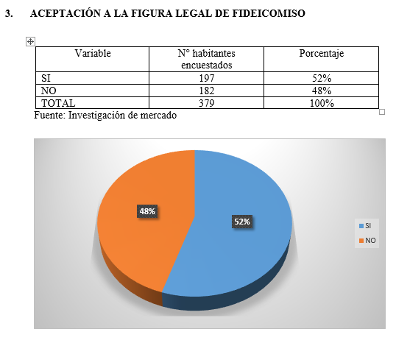
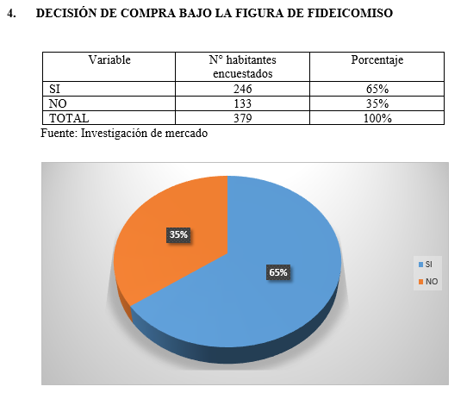
Resultados

Slide 19
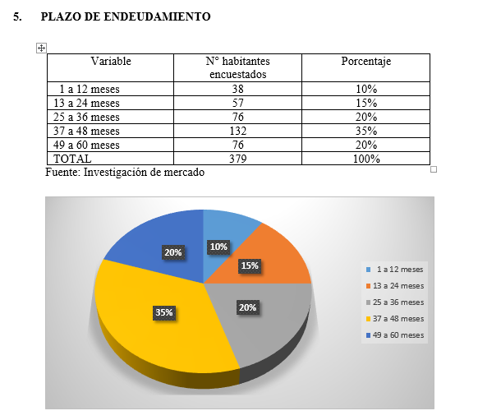
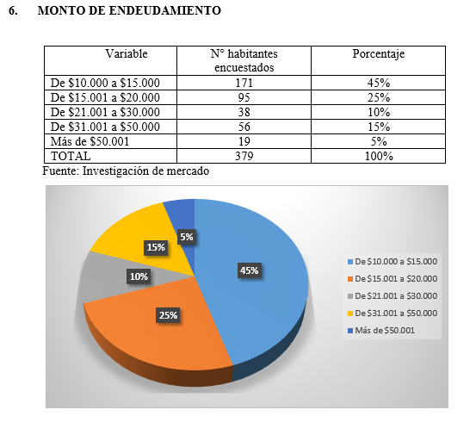
Resultados

Slide 20
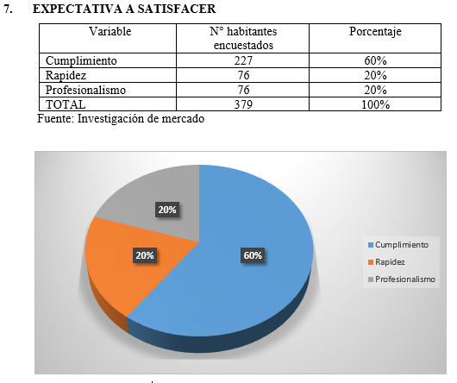
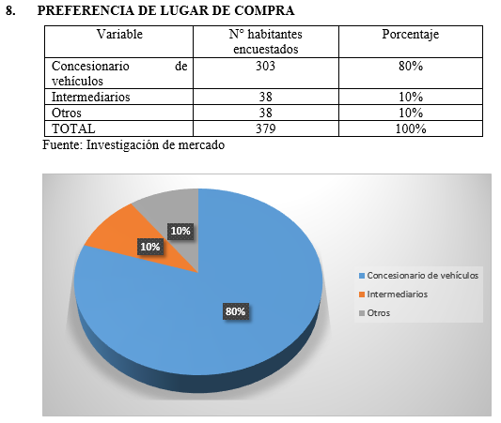
Resultados

Slide 21
Conclusiones de la investigación
Las personas que más demandan un vehículo se encuentra entre los 41 y 50 años de edad (50%)
El 80% de los encuestados prefiere adquirir un vehículo a través de financiamiento. De esta demanda el 65% está dispuesto a adquirir un vehículo a través de Fideicomiso Mercantil De Garantía Automotriz.
La preferencia de plazo para endeudamiento se encuentra entre los 37 y 48 meses plazo (35%).
La preferencia de los consumidores en cuanto al precio se inclina por los vehículos cuyo valor fluctúa hasta los 20.000 usd (70%)
El 80% de los encuestados elegiría a la hora de comprar un vehículo un concesionario de la marca y no a intermediarios u otros.

Slide 22

ANÁLISIS DEMANDA HISTÓRICA DEL SECTOR

Slide 23

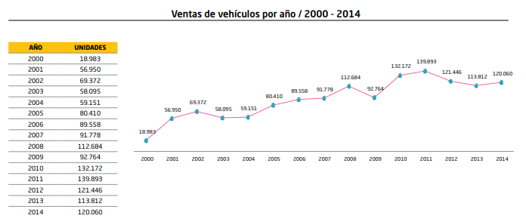
Análisis de la demanda histórica
FUENTE: AEADE, 2014. Cifras nacionales de ventas de vehículos 2000-2014

Slide 24
Análisis de la demanda histórica
Enero: Se aplica el impuesto a la salida de divisas ISD (0,5% ) a la importación de vehículos
Enero: Salvaguardas restringen el 35% importaciones en relación al 2008 para equilibrar balanza de pagos
Junio: Se cambia la restricción por un incremento arancelario del 12%
Julio: Se grava con arancel a la importación de híbridos 5% según cilindraje
Agosto: Se aplica ICE con incremento gradual del 5% en función al PVP ( 5 al 35%)
Julio: Se aplica salvaguardia cambiaria para vehículos de Colombia
Octubre: Se modifica arancel para híbridos, 5% a 10%, 10% a 20% y 20% a 35%
Agosto: Se incrementar el ISD 1%
Diciembre: Se incrementa el ISD 2%
2008
2009
2010

Slide 25
Análisis de la demanda histórica
Enero: entra en vigencia registro de importaciones para vehículos armados se reduce 20% en importaciones
Junio: Restricción a la importación de vehículos cupo del 70% en relación a lo importado en el 2010
Mayo: Modificatorio elementos de seguridad vehículos. Doble airbag
Septiembre: Se establece un arancel para la importación de partes y piezas, es requisito obtener licencia de importación
Julio: Inicia exigencia al concesionario de entregar el vehículo matriculado
Diciembre: Entra en vigencia LEY IMPUESTO A LA CONTAMINACIÓN DE VEHÍCULOS, para autos de cilindraje mayor a 1500cc.
Julio: Restricción a la importación de vehículos desarmados, el cupo asignado es de 10% menos a lo asignado en el 2011
Noviembre: Se exige certificado de reconocimiento como documento de soporte a la declaración aduanera
Diciembre: Se grava con IVA e ICE a los vehículos híbridos de más de 3500 cc.
2011
2012
2013

Slide 26
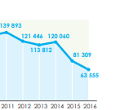
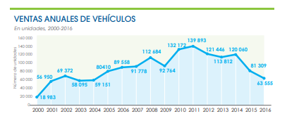
Análisis de la demanda histórica
Enero: Se exige obtención de un certificado por cada nacionalización de un vehículo
Enero: Incremento arancel importaciones de automóviles desarmados 15% y 10% para chasis de camiones
Febrero: Se extiende hasta diciembre 2015 el cupo para importación de vehículos. 40 % menos que el 2013 y 20% menos para vehículos desarmados
Crisis económica que afecta al país se traslada en buena parte al sector privado
Julio: Se oficializa 3ra revisión de exigencias de seguridad para vehículos
Febrero: Se aplica salvaguardias a neumáticos y partes entre el 25% y el 45%
Junio: Los vehículos con cilindraje menor a 1000 cc excluyen pago de salvaguardias
Marzo: Los vehículos embarcados desde abril deberán contar con todos los artículos de seguridad
Octubre: Se anuncia eliminación de los cupos para el 2017
Diciembre: Se modifica cálculo de ICE al incluir en precios ex aduana costos y gastos de distribución y comercialización
Diciembre: Firma del acuerdo comercial con la Unión Europea aranceles bajarán 5% por año paulatinamente desde 35% actual
Agosto : Se reforma la base para el cálculo de ICE, se considera la primera factura
Diciembre : Se establece para 2016 un cupo de apenas 61.785 unidades distribuidas para los concesionarios
U.E.
2014
2015
2016
Fin periodo de estudio

Slide 27
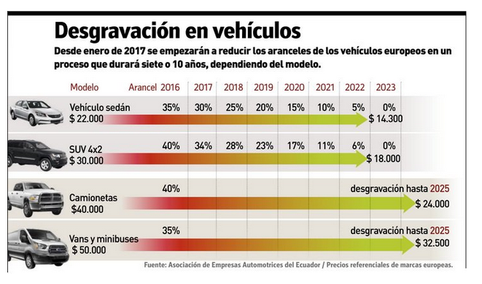
Reducción esperad precios tratado con la UE
ATRÁS

Slide 28
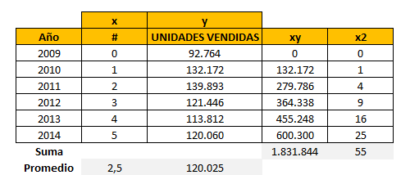
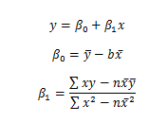
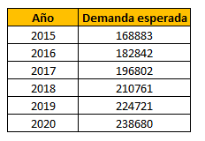
Demanda proyectada
FUENTE: AEADE, 2014. Cifras nacionales de ventas de vehículos 2000-2014

Slide 29
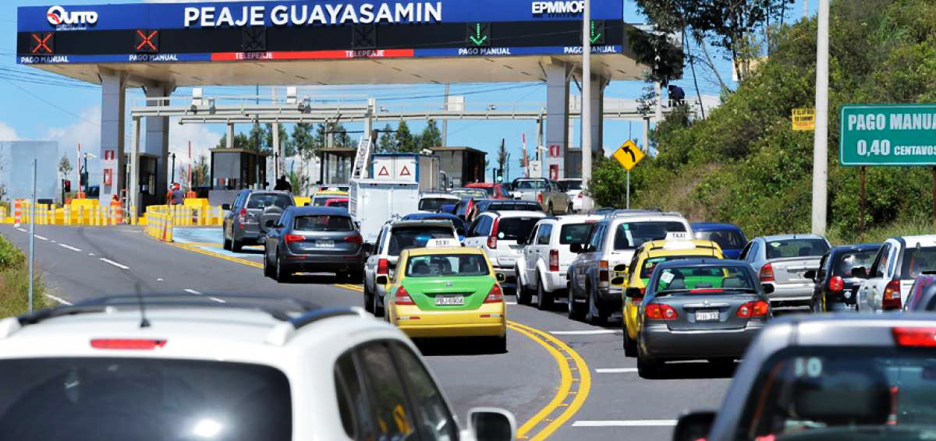
ANÁLISIS DEMANDA FIDEICOMISO MERCANTIL
DE GARANTÍA AUTOMOTRIZ EN EL DM. QUITO

Slide 30
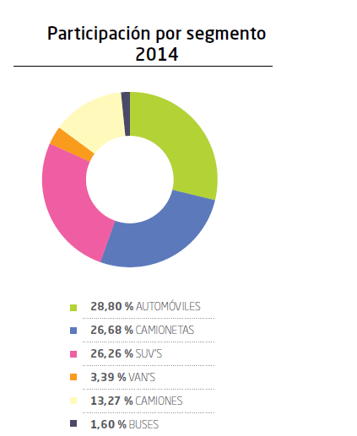
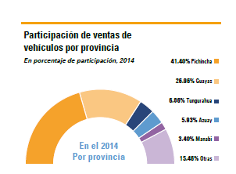
Participación de Pichincha en el sector
FUENTE: AEADE, anuario 2014. Cifras del sector

Slide 31
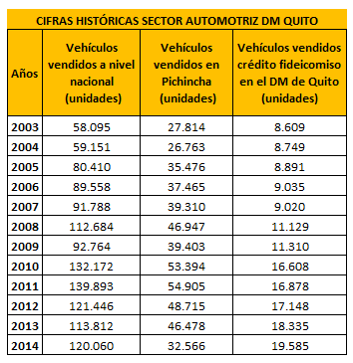
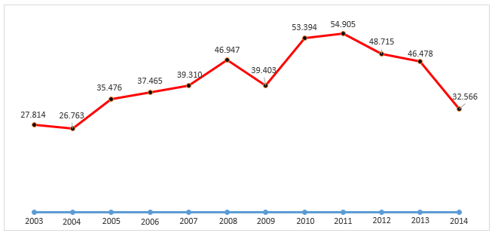
Análisis de demanda histórica fideicomiso en el D. M. de Quito
FUENTES: AEADE, Anuarios 2010 al 2014 y
Cueva, 2013 pag.58,59

Slide 32
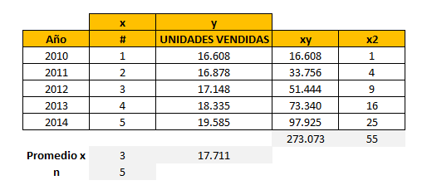
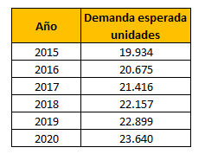
Proyección fideicomiso en el DM de Quito 2015 al 2020
FUENTES: AEADE, Anuarios 2010 al 2014 y
Cueva, 2013 pag.58,59

Slide 33

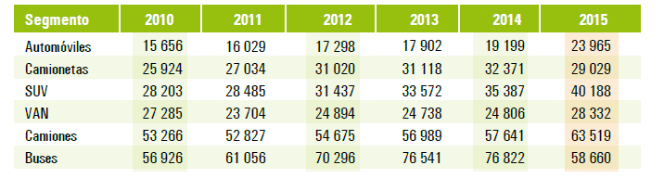
Precios de los vehículos en el periodo de estudio
FUENTE: AEADE, 2015. Cifras sector automotriz.
- Automóviles: Incremento del 53,07% en relación al 2010
- Camiones: Incremento del 19,24% en relación al 2010
- Buses: Incremento del 3% en relación al 2010

Slide 34
Conclusiones
La figura del fideicomiso mercantil automotriz en el Ecuador, se encuentra estipula en la ley y respalda el cumplimiento de las obligaciones contraídas en la compra de un automóvil nuevo.
Las continuas reformas tributarias, restricción a las importaciones, cupos, salvaguardas, etc., ocasionó una crisis del sector automotriz provocando una continua caída de las ventas de automóviles nuevos en el D. M. de Quito en el período 2011 - 2015.
La investigación y el análisis de la demanda efectuado al período 2011 – 2015 determinan la existencia de demanda potencial para la figura del fideicomiso mercantil de garantía automotriz para los próximos 5 años (proyección 2015 al 2020).
Debido a las políticas de retiro de cupos a las importaciones y la firma del acuerdo comercial con la Unión Europea se espera que el precio promedio de los vehículos disminuyan durante progresivamente hasta el 2021 para el caso de los livianos y 2015 para los pesados.

Slide 35
Recomendaciones
Es necesario el compromiso por parte de los concesionarios en ser más competitivos ya que a futuro se espera que el mercado reciba gran cantidad de autos europeos lo cual puede disminuir la utilización de mano de obra nacional y generar impacto en la economía.
Es necesario apoyar la gestión de comercialización de los automóviles nuevos en el D. M. de Quito fomentando la figura del fideicomiso para motivar la adquisición de vehículos.
Se sugiere la aplicación también de nuevas estrategias de marketing para llegar al cliente final porque en épocas de recesión o crisis como las que atraviesa el Ecuador es cuando más se requiere promoción y publicidad.

Slide 36

GRACIAS

